Slide 1
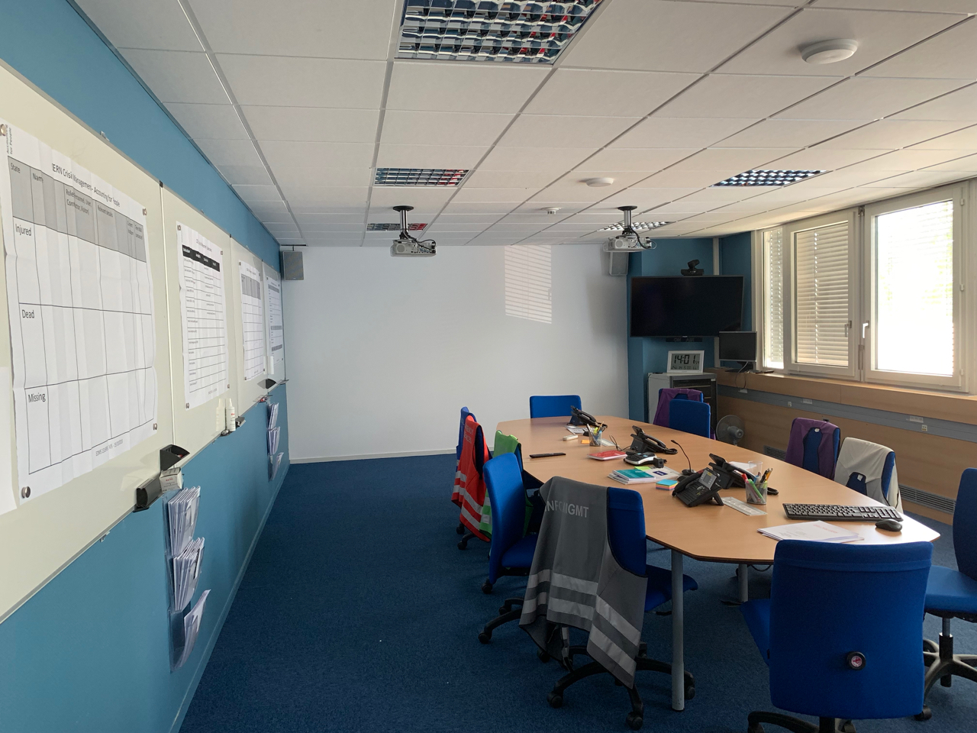
La gestion de crise au CERN
Présentation CDSE - LAB
26 Janvier 2024

Slide 2
Les risques
industriels, 100 000 visiteurs par an, radiologiques?

Slide 3
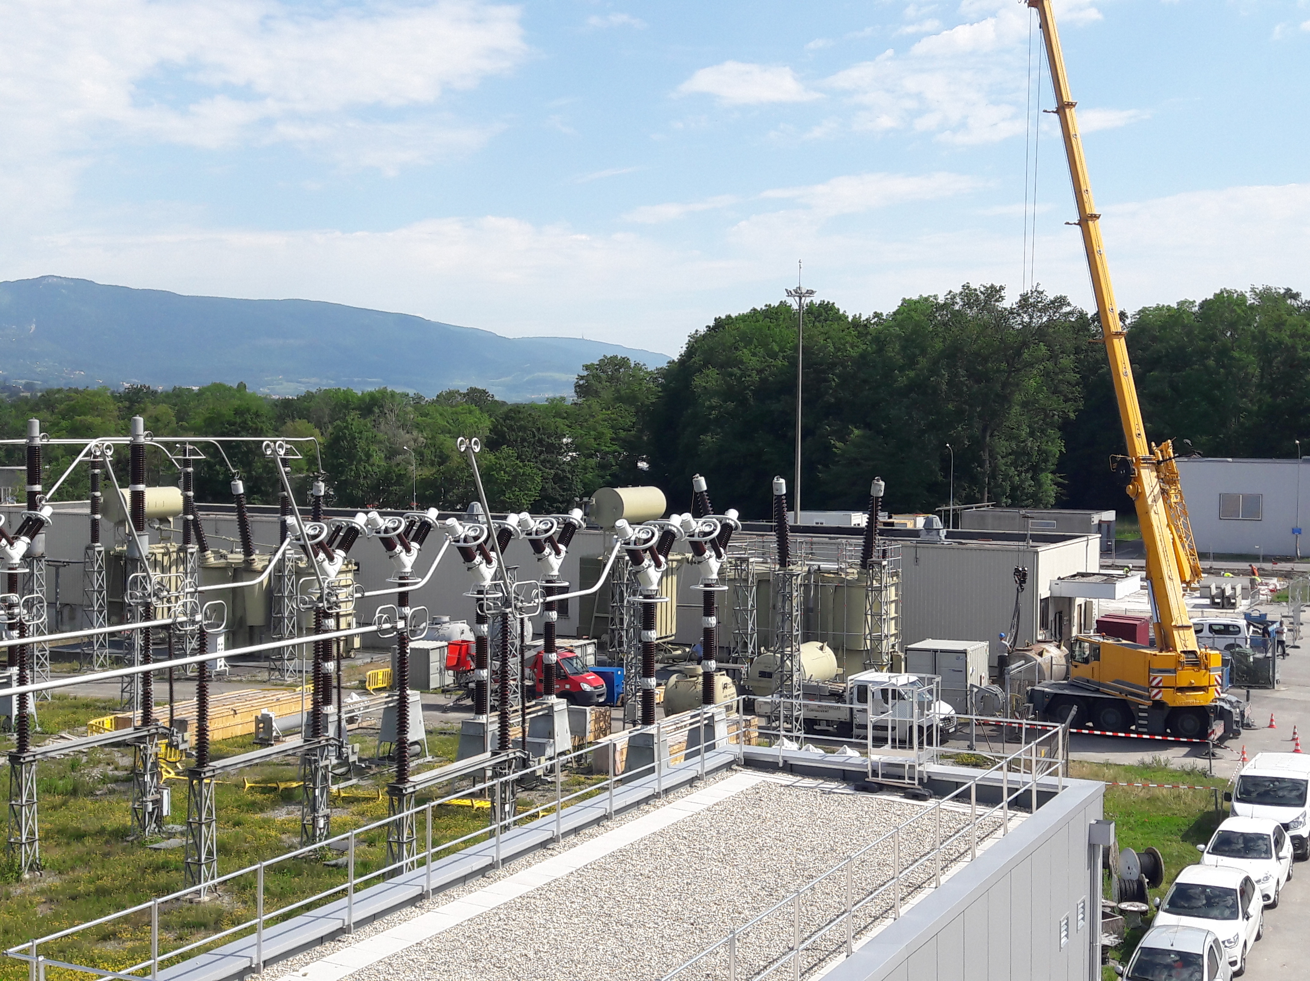
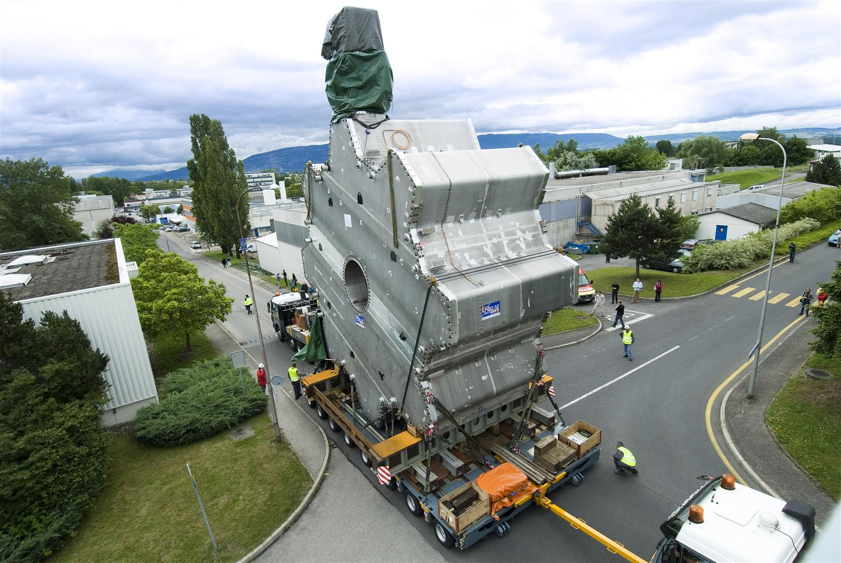
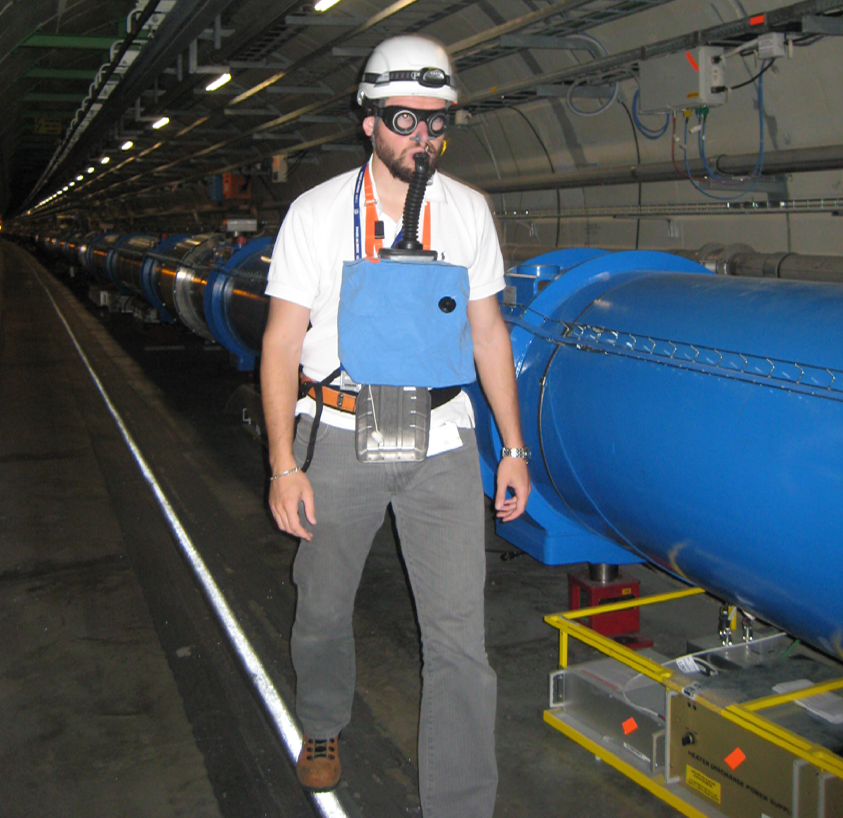
Risques “industriels”
Risques Chimiques
  Utilisation de produits chimiques pour traitment de surfaces, production de circuits imprimés etc.
Risques électriques
  Equipements à haute tension, haute intensité, 400kV – 48V, 200MW
Risques Mécaniques
  Utilisation de machine lourdes, transports et équipement spéciales
Risques d’Incendie
  Equipements électriques à haute intensité, risque surchauffe,
Risque Cryogéniques
  Température basses (-269°C), manque oxygène en cas de fuite Hélium dans LHC, …

Slide 4
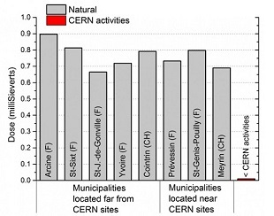
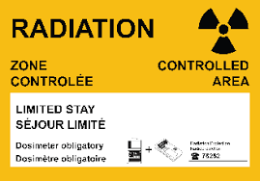
Rayonnements au CERN
Focus du CERN
  Études des interactions de particules, pas d'énergie nucléaire ou d'armes. Pas de réacteurs nucléaires, peu de matériaux fissiles.
Rayonnement Ionisant
  Particules ou ondes (ex : rayons X, neutrons), naturelle (soleil, espace) et artificielle (dispositifs médicaux).
Production de Rayonnement au CERN
  Effet de bord des collisions de particules, confiné et contrôlé, radioactivité minimale et éphémère.
Types de Rayonnement
  La plupart absorbée par les éléments de l'accélérateur, gestion rigoureuse des éléments radioactifs.
Niveaux de Rayonnement
  Impact sur les résidents proches négligeable, bien inférieur au rayonnement naturel ou autres sources courantes.
Contrôle et Gestion du Rayonnement
  Conformité aux normes internationales, surveillance et contrôle du rayonnement, principe ALARA, planification pour le travail dans les zones contrôlées par rayonnement.

Slide 5
Autre risques
Risques de Sécurité
  Accidents dus à la méconnaissance des lieux et équipements, nécessitant des formations de sécurité spécifiques (cryogénie, espaces confinés, équipement de vide, etc.), accidents de la route entre les différents sites du CERN
Risques Sanitaires
  Propagation de maladies, COVID, légionnellose par tours de refroidissements
Risques Environnementaux
  Fuites de produits toxiques hors du site (fioul, huiles, …), fumées toxiques en cas de feu sur un site du CERN, perte de matériel radioactif,
Risques Logistiques
  Gestion des flux de visiteurs, problèmes de circulation ou sécurité publique

Slide 6
La Gestion de Crise
Quelles sont les crises? Qui fait quoi?

Slide 7
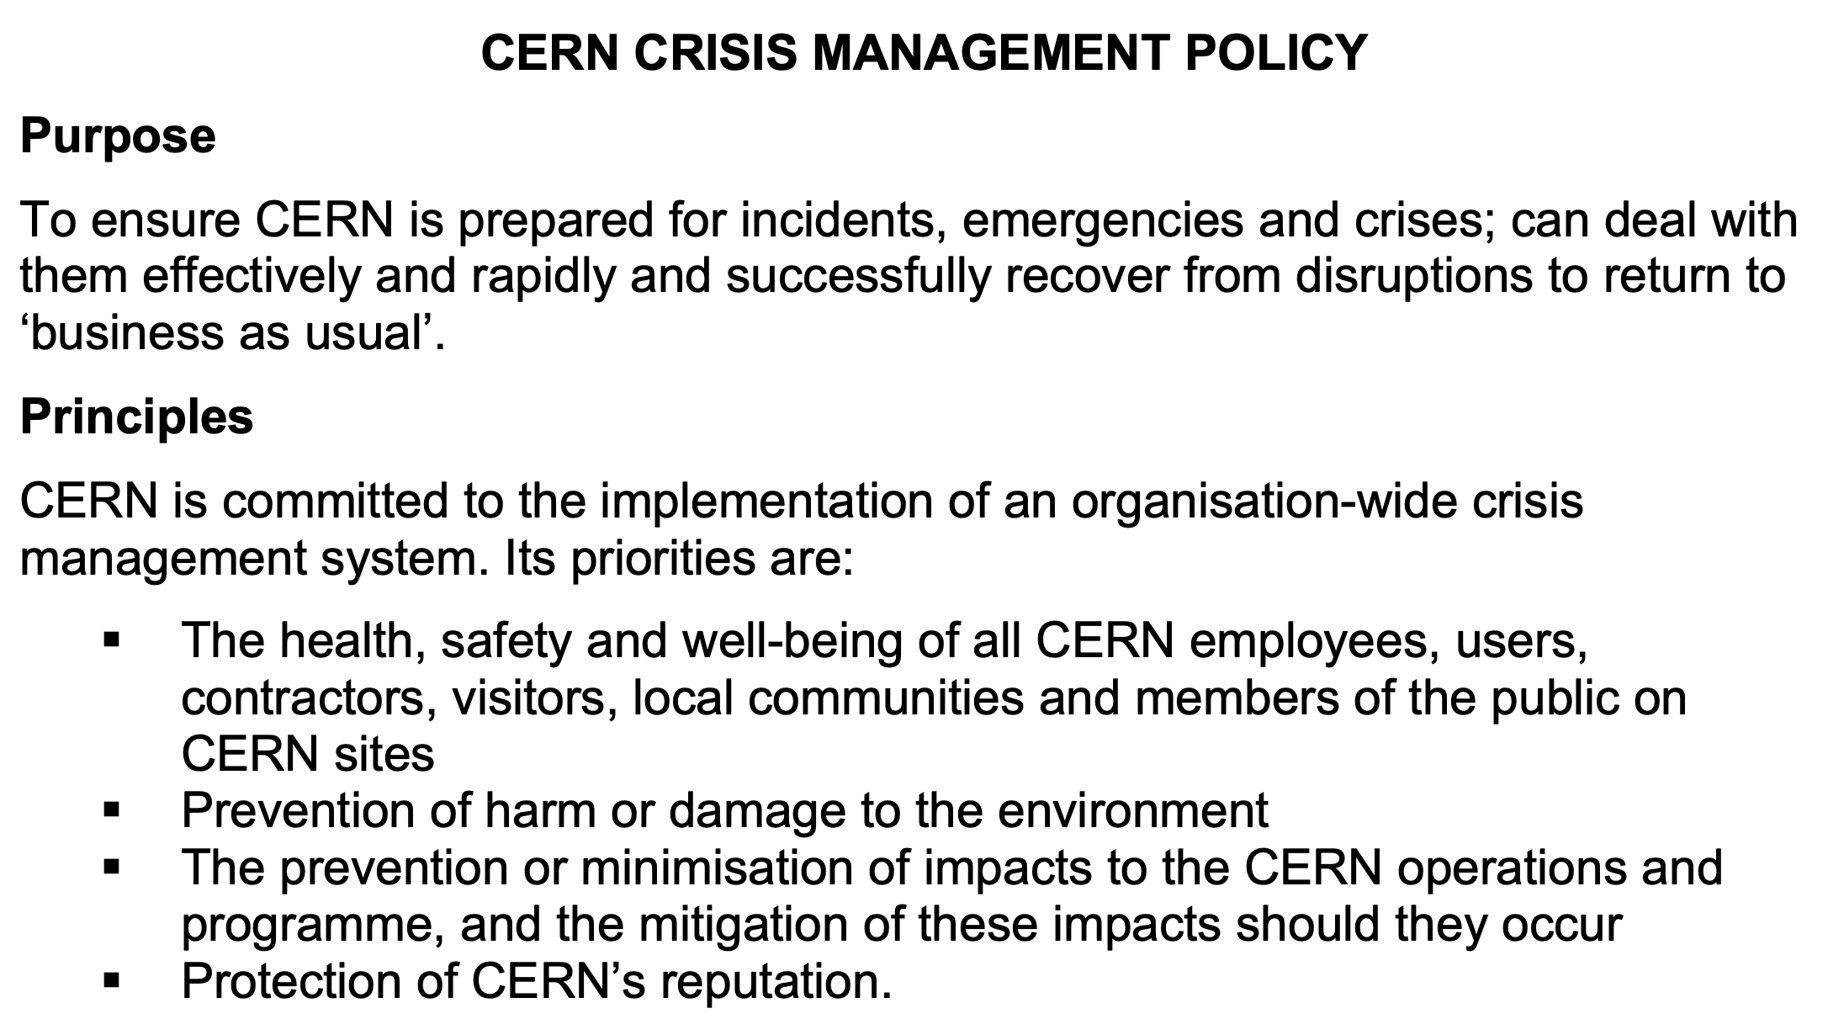
Activité de Gestion de Crise au CERN
Mandaté par DG en 2011
Assurer que le CERN est prepare pour des incidents, urgences et crise et peut les gérer efficacement et rapidement
Les priorités sont
  La santé, sécurité et bien-être du personnel
  La protection de l’environnement
  La prévention ou minimisation de l’impact sur les activités de l’organisation
  La protection de la réputation de l’organisation

Slide 8
L’organisation des équipes : Gold-Silver-Bronze
Level
Team
Role
Crisis Management Team (CMT)
Strategy, reputation, decisions & direction
“Thinkers”
Strategic
Gold
Info
Decisions
Functional support teams
Planning, coordination & resources
“Planners”
Tactical
Silver
Decisions
“Do’ers”
Info
Decisions
Operational
Emergency Teams
Operational response & fixing the problem
Bronze

Slide 9
La composition de l’équipe GOLD
CMT Lead
Tech. Lead
HSE
CFRS
Admin
Log
Info. Manager
HR
Legal
Security
ad hoc
Comms
10 membres permanents
Membres additionels selon la situation
La Directrice Générale, ex officio, aussi porte-parole de l’organisation

Slide 10
Silver Teams – Equipes tactiques de support à l’équipe stratégique “Gold”
Crisis Communications Group – Gestion de communication interne / externe, suivi média et réseaux sociaux
HSE -- Santé, Sécurité et Environnement
ATS – Secteur accélérateur, responsable des systèmes techniques de sécurité, d’accès contrôlé aux accélérateurs, électricité, refroidissement etc ainsi que de la salle de contrôle principale du CERN
HR – Ressources humaines, accès aux données du personnel du CERN, contact proche, contrat, superviseur, employeur le cas échéant, etc.
SCE – Sûreté, sites, infrastructure

Slide 11
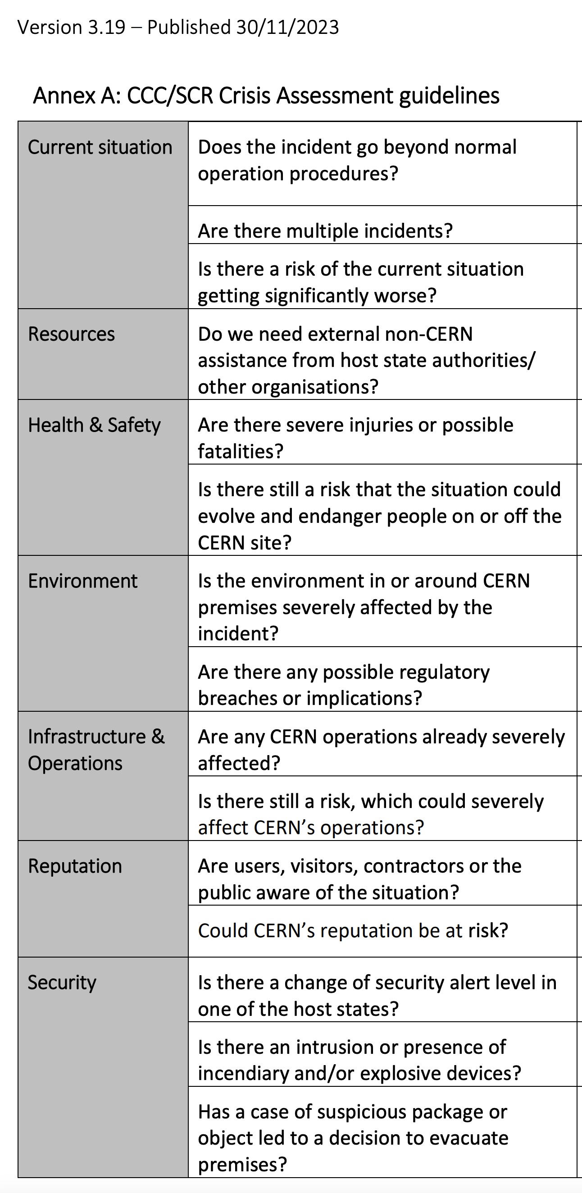
Activation de la cellule de Crise
Les salles de contrôle du CERN veillent
  Service technique, salle de contrôle CCC
  Service secours et feu
  Service de sûreté, salle CSA
Critères d’activation prédéfinies
  Ampleur de l’incident
  Ressources déployées
  Gravité de l’incident, plusieurs blessées ou morts
  Impact sur l’environnement
  Impact sur la production de l’organisation
  Impact sur l’infrastructure de l’organisation
  Réputation
  Sûreté

Slide 12
Activation si au moins un critère est rempli
Appel CMT lead
Information de la situation
Activation
Appels automatiques aux équipiers
CMT actif
Gold
Décision d’activation et de salle
Silver
Bronze

Slide 13
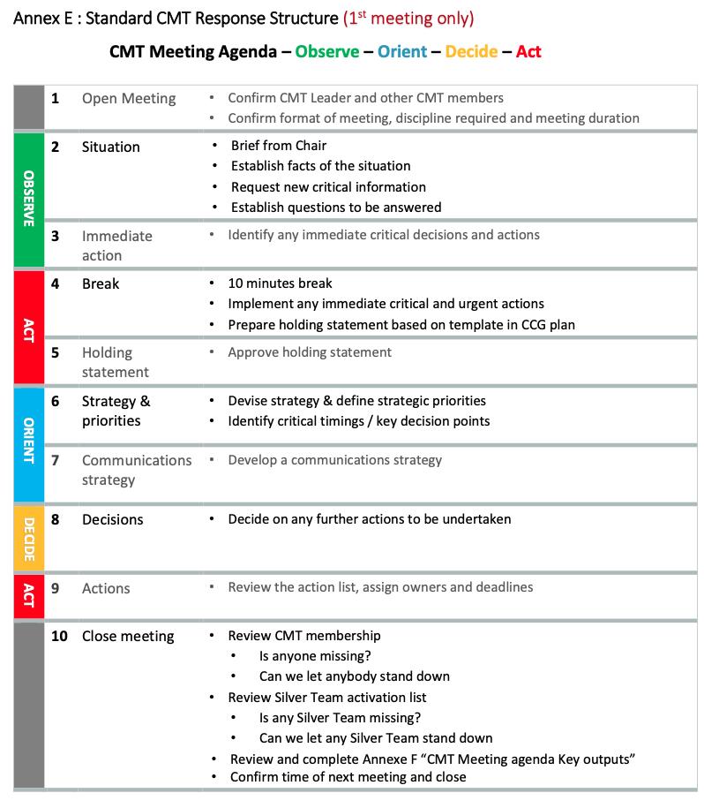
L’équipe de crise travaille en boucle OODA
Observer
Orienter
Decider
Agir

Slide 14
Exercices et mise en situation

Slide 15
Exercices de gestion de crise
Année | Scenario
2013 | Feu dans la caverne CMS
2014 | Feu et explosion d’une cible radioactive dans ISOLDE, participation d’ASN et d’OFSP
2015 | Pas d’exercice – décision d’attendre la prise de fonction de la nouvelle direction en 2016
2016 | Cyberattaque, vol de données personnelles et dommage réputationnel à l’organisation
2017 | Explosion d’un transformateur électrique principal sur le site de Prévessin
2018 | Empoisonnement criminel dans le restaurant principal sur le site de Meyrin
2019 | Mai: préparation des Journées Portes Ouvertes, incident météorologique pendant l’événement. Participation de services de secours des pays hôtes (SDIS, Gendarmerie, SIS, DSES)
 | Novembre: participation à l’exercice Suisse NRBC (nucléaire, radiologique, biologique, chimique)
2020 | Pas d’exercice pour cause de COVID-19
2021 | Feu d’un camion benne à déchets sur le site de Meyrin
2023 | Manifestation avec cyberattaque et sabotage

Slide 16
Activations de l’équipe de gestion de Crise
Date | Situation
2018.12.03 | Coupure électrique générale avec perte d'Hélium dans le tunnel LHC
2019.03.21 | Feu sur un chantier près de la Route de Meyrin avec panache de fumée visible à l’extérieur
2020.03.07 | Première infection COVID d’un employé du CERN
2020.03.15 | Plusieurs cas suspects et évolution des mesures COVID dans les pays hôtes
2020.03.19 | (Fausse) alerte pollution sur le site BA7, proche de la route de Meyrin
2022.02.28 | Invasion de l’Ukraine
2022.10.13 | Fuite d’eau sur la Route de Meyrin
2023.11.08 | Panne importante du réseau informatique sur le site de Meyrin et le Portail de la Science

